Slide 1


Evaluation des dispositifs de formation pédagogique dans
l’enseignement
supérieur
Formation initiale des encadrants universitaires : évaluation d’un programme qui fête ses dix ans.
Pascal Detroz – Laurent Leduc – Yannick Lonhay – Dominique Verpoorten

Slide 2

L’institution

Slide 3
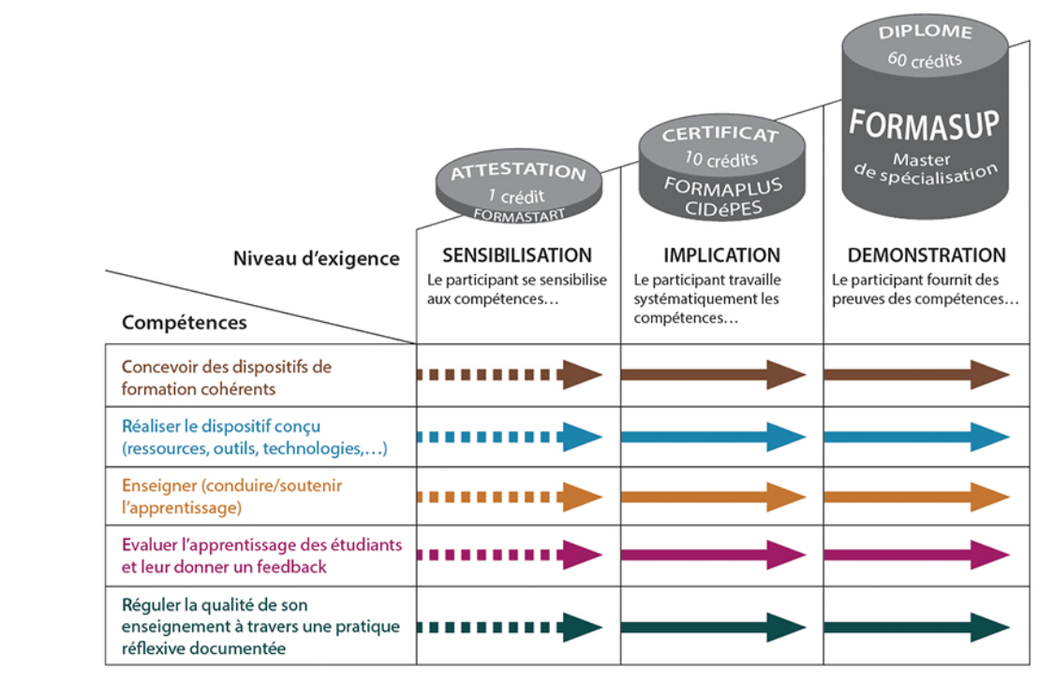
Un continuum de formation

Slide 4
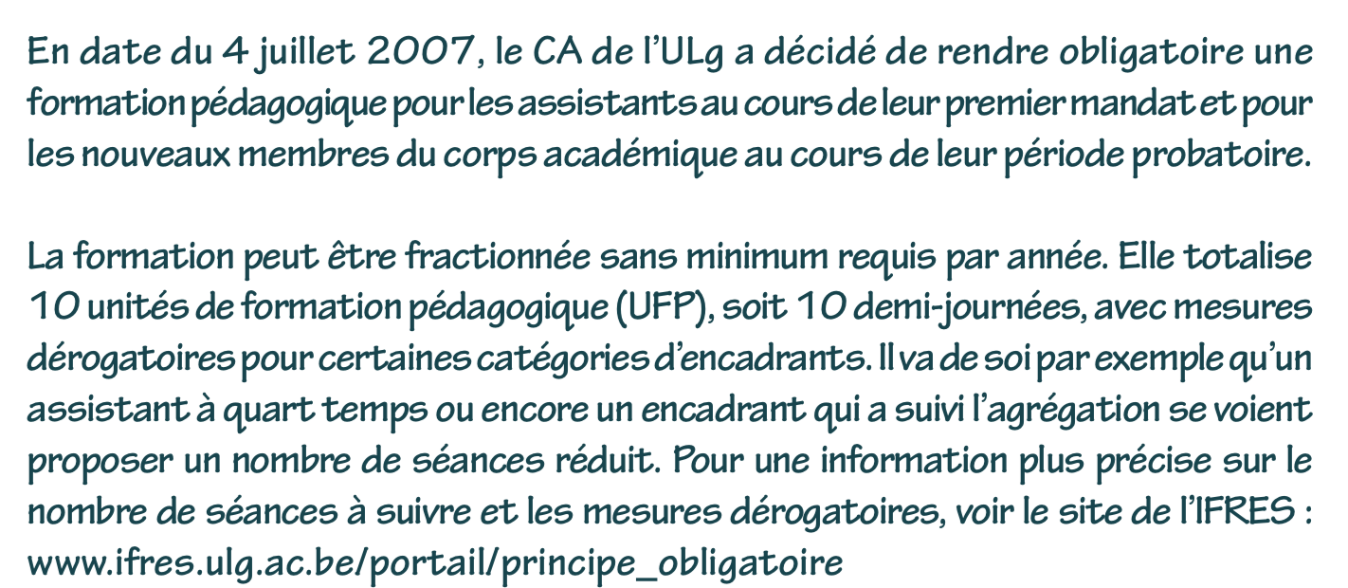
Le contexte : Formastart

Slide 5


Slide 6
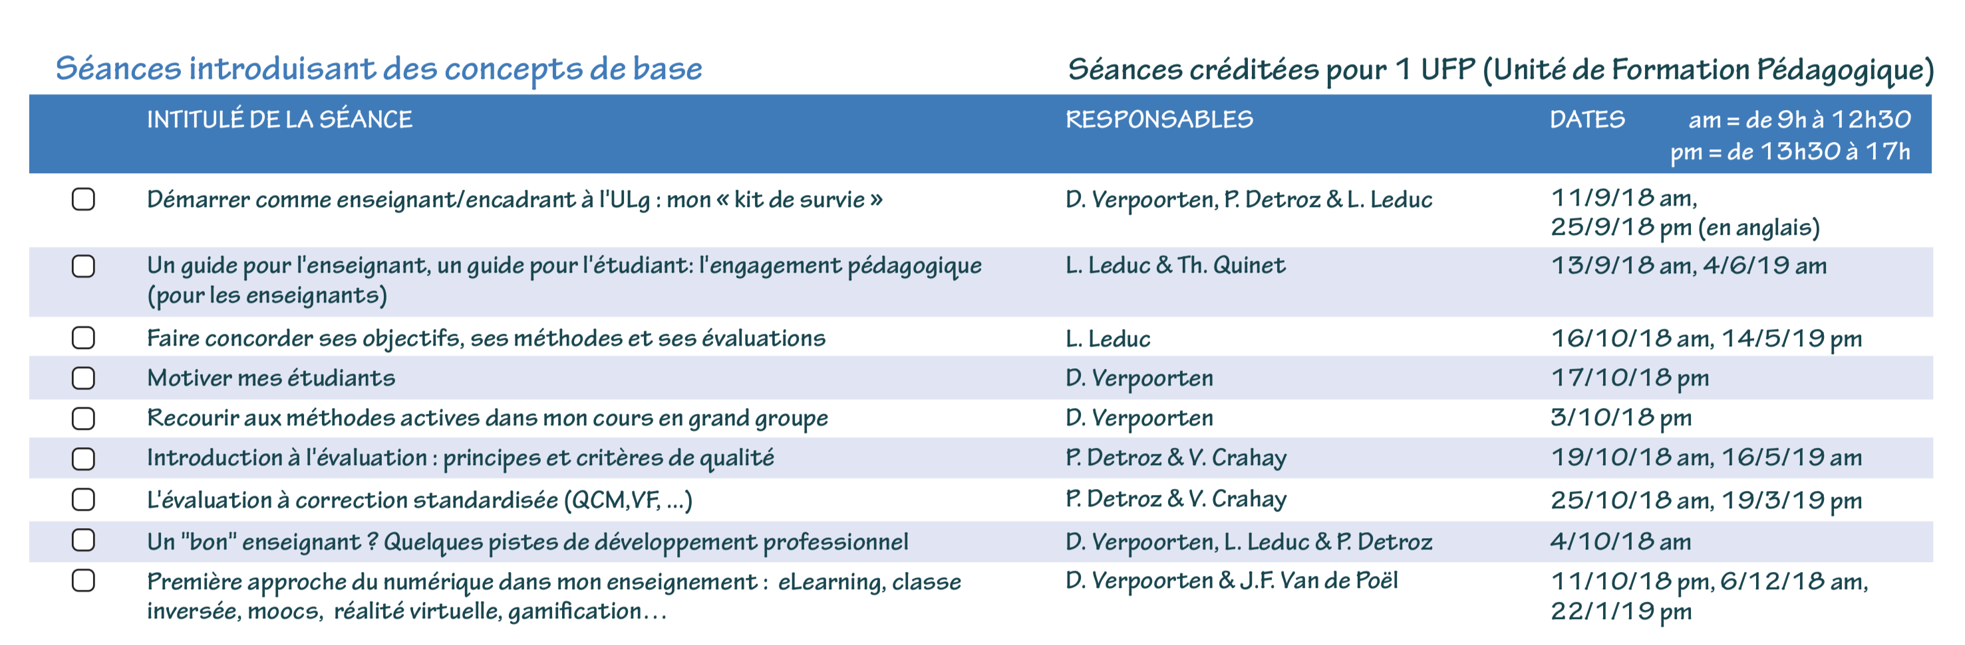
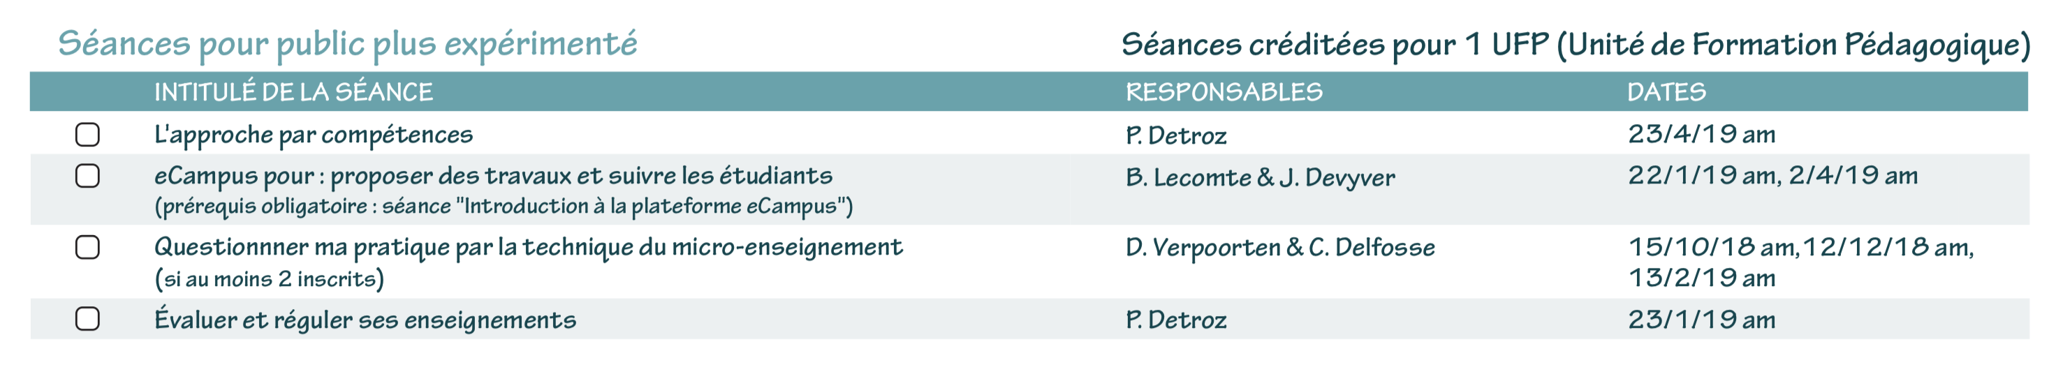

Slide 7
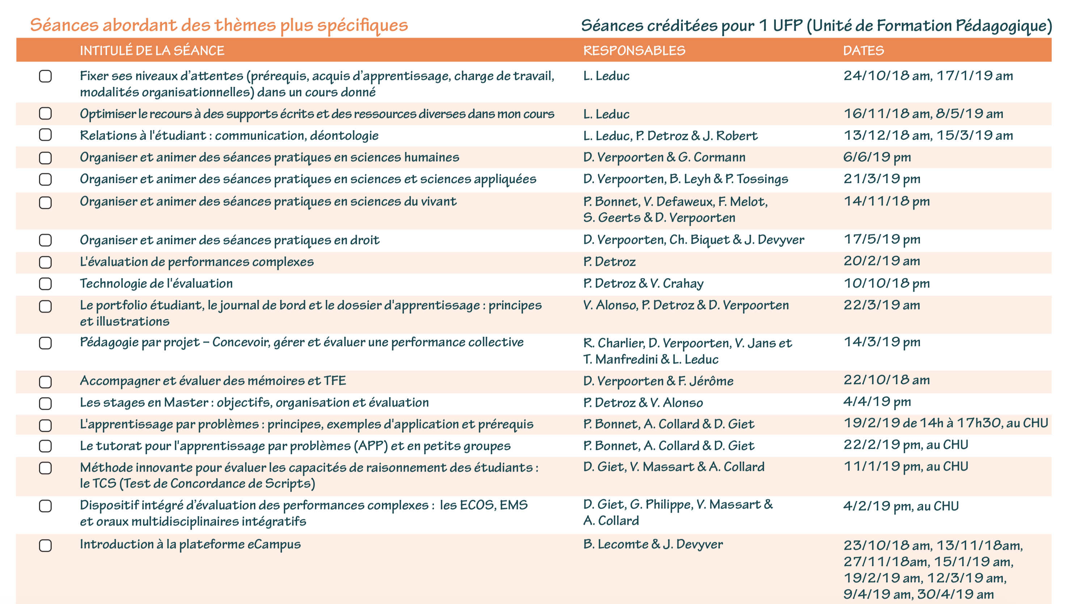

Slide 8
Question de recherche:
Notre formation FORMASTART a-t-elle un impact sur le développement professionnel des encadrants ?

Slide 9
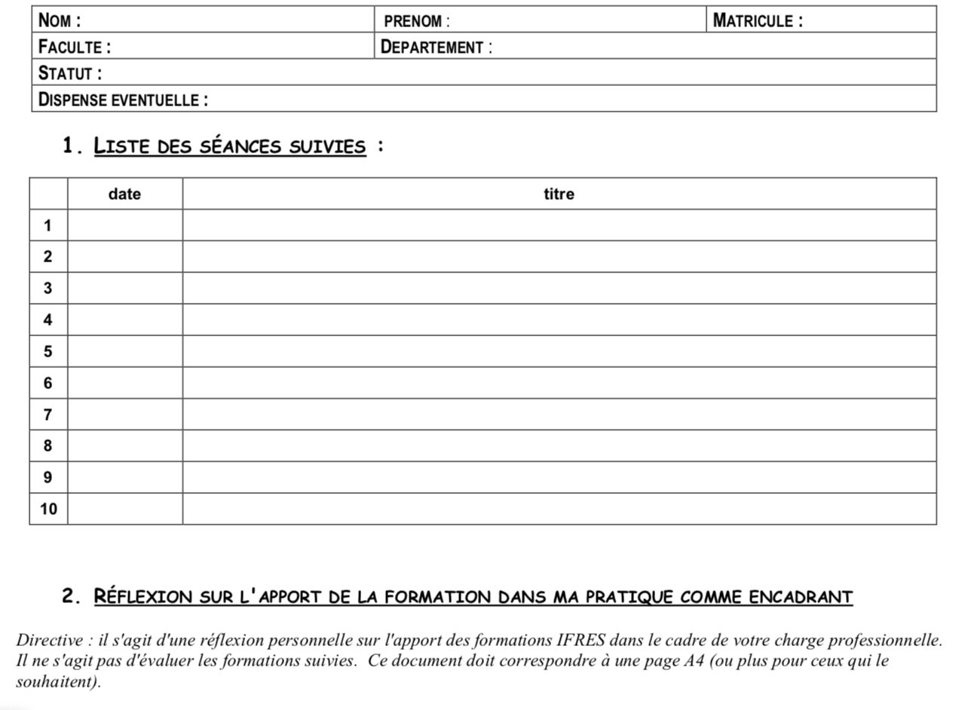
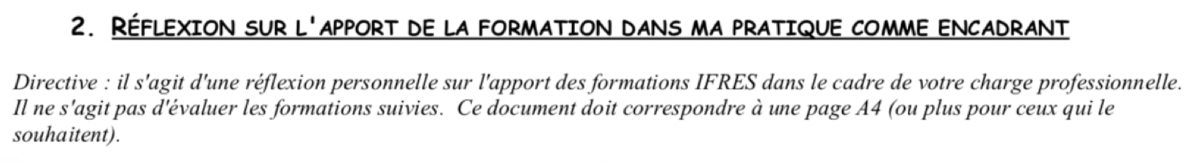
Les données disponibles
Ambition : Analyse qualitative de fiches réflexives
Réalité : Constitution d’une grille d’analyse

Slide 10
Les données disponibles
J’ai aussi pris l’initiative, en tant que Président du CE, d’organiser durant cette année académique des journées pédagogiques spécifiques à la filière. Une première aura lieu en décembre 2018 (20 décembre) et sera consacrée aux engagements pédagogiques (point faible relevé lors de l’audit des études). Une seconde début 2019 sera orientée vers le numérique.
De manière plus générale, je dirais que le fait de suivre la majorité des formations données par l’IFRES a à chaque fois généré chez moi de nombreuses idées pour modifier (améliorer, j’espère !) mes pratiques pédagogiques. La difficulté, bien souvent, une fois revenu dans sa pratique quotidienne, est de dégager le temps nécessaire à mettre en place ces nouvelles idées. On est très vite rattrapé par la « routine », de plus en plus envahissante. Parfois aussi, en ce qui concerne les aspects plus technologiques, on se retrouve confronté à des difficultés technologiques pour mettre en place les activités imaginées (simulation,capsules vidéo, etc).

Slide 11
Une grille a créer
Quelques inspirations
Le modèle IMTPG (Clarke & Hollingsworth’s, 2002)
Le référentiel CRÉER (IFRES, 2014)
Un continuum d’action (Roue de Deming, Krathwohl)
Une profondeur de champ (SAMR, Puentendura)

Slide 12
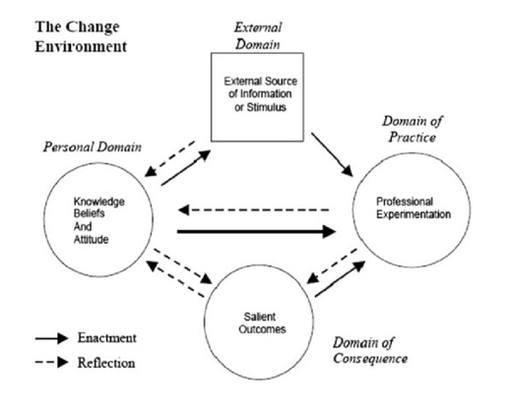
Interconnected Model of Teacher Professional Growth
Clarke & Hollingsworth’s, 2002

Slide 14
Roue de deming, Krathwohl’s taxonomy of affective learning, TCP

Slide 15
Ajustement – Projet Ponctuel – Refonte du cours

Slide 16
La grille en arbre
Effet sur l’enseignant
Effet sur l’enseignement
Effet sur les étudiants ou le système
Modification d’affects
Modification d’attitudes
Modification de connaissances
Modification de skills, savoir faire
Prendre conscience, sensibiliser
Développement professionnel
Intention d’actions concrêtes
Planification d’actions concrêtes
Réalisation d’actions concrêtes
Pas d’action possible
Effet déclaré sur les étudiants
Effet déclaré sur les collègues
Effet déclaré sur l’environnement, l’institution

Slide 17
La grille en arbre : l’enseignant
Effet sur l’enseignant
Modification d’affects
Modification d’attitudes
Modification de connaissances
Modification de skills, savoir faire)
Prendre conscience, sensibiliser
Développement professionnel
Formations IFRES
Métier d’enseignant
Pédagogie
Collègue
Université
L’enseignant lui-même
+ Valence
C R E E R
Numérique
Réflexivité
Formation IFRES

Slide 18
La grille en arbre : l’enseignement
Effet sur l’enseignement
Intention d’actions concrêtes
Planification d’actions concrêtes
Réalisation d’actions concrêtes
Pas d’action possible
C R E E R
Planifier
IFRES
Collègues
Pédagogie
Numérique
Ajustement
Projet Ponctuel
Refonte
Pertinence

Slide 19
La grille en arbre : l’étudiant, le système
Effet sur les étudiants ou le système
Effet déclaré sur les étudiants
Effet déclaré sur les collègues
Effet déclaré sur l’environnement, l’institution
Performances
Attitudes
Guidance - Conseil
Leadership
Isomorphisme
Extra-Universitaire
Faculté
Université
Lieu d’échange

Slide 20

p.detroz@uliege.be
Merci pour votre présence, votre écoute Merci pour vos questions
Merci pour... Votre collaboration ?

